Slide 1
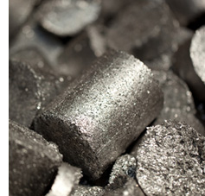

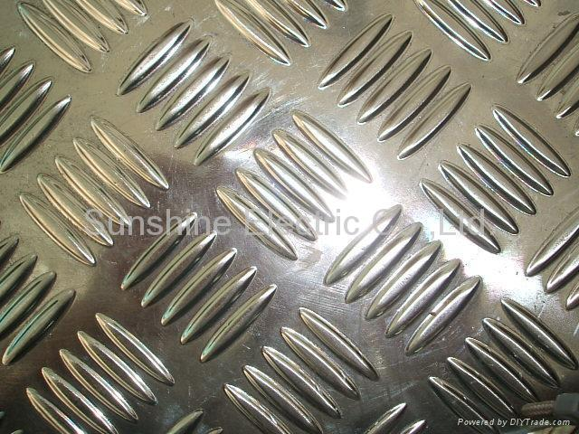
metalik malzemeler
30.10.2014

Slide 2
Tane küçültme
tane küçültme; neden?
nasıl?
ticari tane küçültücüler
dökümhanelerde izlenen pratik
sürekli/yarı sürekli vs parça döküm
B ile tane küçültme
B ile tane küçültme mekanizması
değişik döküm alaşımlarında denemeler

Slide 3
tane küçültme – neden ?
ince, eş eksenli ve homojen bir tane yapısı,
döküm parçanın sağlamlığını ve kalitesini arttırır:
dendritlerin kavuşması daha yüksek katı oranında!
besleyicide sıvı metalin ömrü uzun!
besleme ve kalıp dolumu daha başarılı!
✓ düşük çekinti
Fs∼0.3 Fs∼0.6

Slide 4
tane küçültme – neden ?
küçük taneler // küçük taneler arası gözenekler
✓ küçük/dağınık gözenekler
mikrosegregasyon = f(tane boyutu)
✓ düşük segregasyon
✓ üstün yüzey kalitesi
anodizasyon vb yüzey işlemlerine mükemmel uyum

Slide 5
tane küçültme – neden ?
üstün mekanik özellikler
izotropi
yüksek akma mukavemeti
süneklik
yüksek yorulma direnci
verimli döküm işlemi
sıcak yırtılmaya çözüm!
düşük hurda oranları!
istikrarlı ve güvenilir!

Slide 6
tane küçültme – neden ?
mekanik ve ısıl işlemlere yatkınlık
✓ (kolay şekil verilebilirlik:
dövme/hadde/ekstrüzyon)
✓ kolay homojenleştirme: kısa HT çevrimleri
✓ kolay çözeltiye alma: kısa çözelti işlemleri
kısa sürede yaşlanma sertleşmesi
kaliteli parça / verimli-ekonomik proses

Slide 7
tane küçültme – nasıl ?
dn/dt ↓ dr/dt
ince taneli
n
↓ dn/dt ↑ dr/dt
iri taneli
r

Slide 8
tane küçültme – nasıl ?
↑ dn/dt
etkin çekirdek:
banyoda kararlı / çözünmez!
α-Al ile ↑ kristallografik uyum (>90%)
α-Al ile benzer yoğunluk: ρ_{çekirdek} ∼ ρ_{Al}
TiAl₃: çözünür < 1500ppm Ti / 97.8%
TiB₂: çözünmez / 95.7%
AlB₂: çözünür < 220ppm B / 96.5% (Ti,Al)B₂
özel durumlar için TiC!

Slide 9
tane küçültme – nasıl ?
↓ dr/dt
katılaşma ısısı ve ısı transferi dengesi kritik!
Açığa çıkan katılaşma ısısı = f(alaşım elementi paylaşımı).
Katı-sıvı arayüzeyinde alaşım elementi paylaşımı büyümeyi yavaşlatır!: GRF
elem. | Mn | Cu | Fe | Mg | Ni | Cr | Si | Ti
GRF | 0.1 | 2.8 | 2.9 | 3.0 | 3.3 | 3.5 | 5.9 | 246

Slide 10
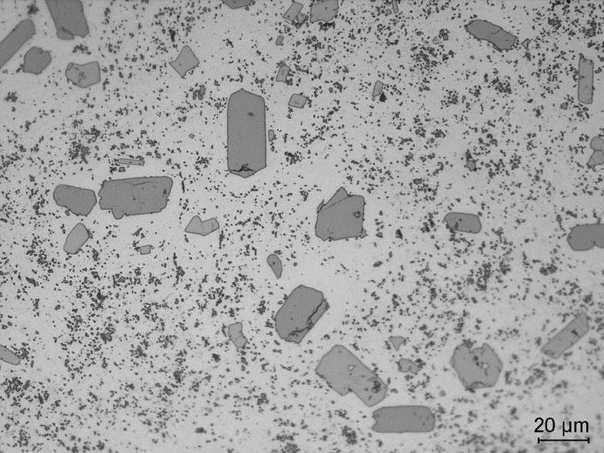
ticari tane küçültücüler
hızlı çekirdeklenme yavaş büyüme
etkin çekirdek büyüme yavaşlatıcı
TiB₂ ekstra Ti
Al-%1-10Ti-%0.2-3B
Al-5Ti-1B filmaşin :
2.2Ti (TiB₂ çözünmez )
2.8Ti (TiAl₃ çözünür)
Al₃Ti
TiB₂

Slide 11
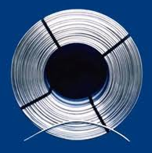
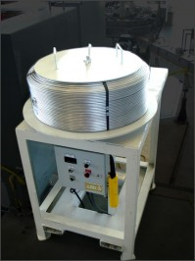
ticari tane küçültücüler

Slide 12
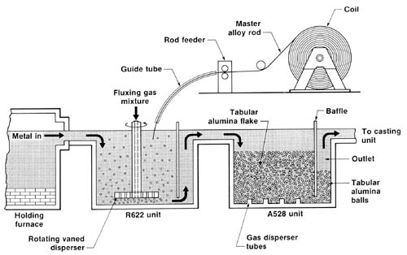
Tane küçültme

Slide 13
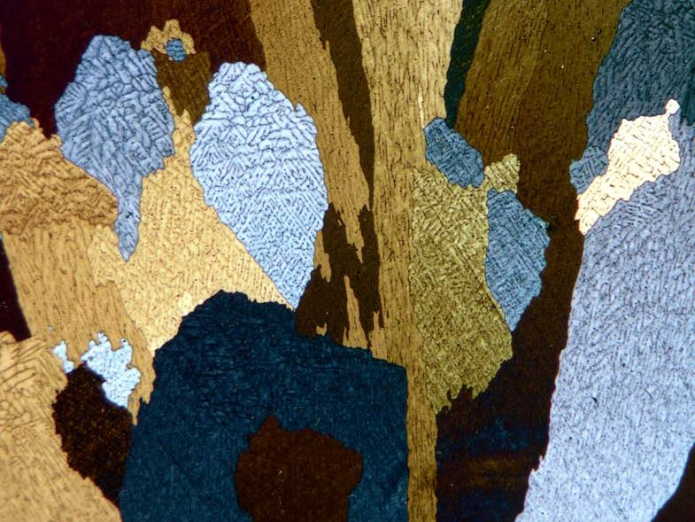
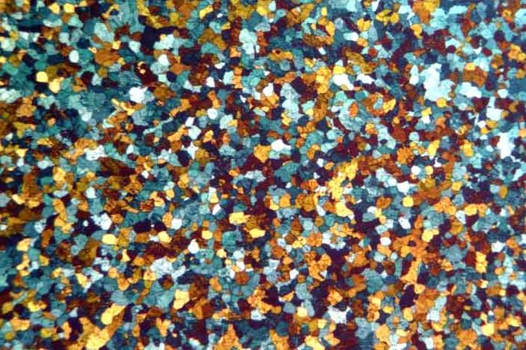
İşlem alaşımlarında AlTi5B1
katkısız ilaveden 2 dk sonra

Slide 14
sürekli/yarı-sürekli vs parça döküm
sürekli döküm | özellik | parça döküm
düşük | katılaşma öncesi aşırı soğuma | büyük
kısa | aşılamadan katılaşmaya geçen süre | uzun
yüksek | alaşım bileşimi-saflık | düşük
düşük | alaşım bileşimi-Ti içeriği | yüksek
işlem ?XXX | alaşım | döküm ?XX

Slide 15
sürekli/yarı-sürekli vs parça döküm
döküm alaşımları yüksek miktarda Si
↑ akışkanlık / dökülebilirlik
↓ çekinti
↓ sıcak yırtılma
↓ yoğunluk
↑ mekanik özellikler
Si > %3;
Si, Ti ile Ti-Si bileşikleri oluşturur : Si zehirlenmesi
↓ Al₃Ti ve TiB₂ partikülleri / etkinlikleri zarar görür!
↓ tane inceltme kapasitesi / ↑solma (↑ akışkanlık)
∴ döküm alaşımlarında tane inceltme GÜÇ!

Slide 16
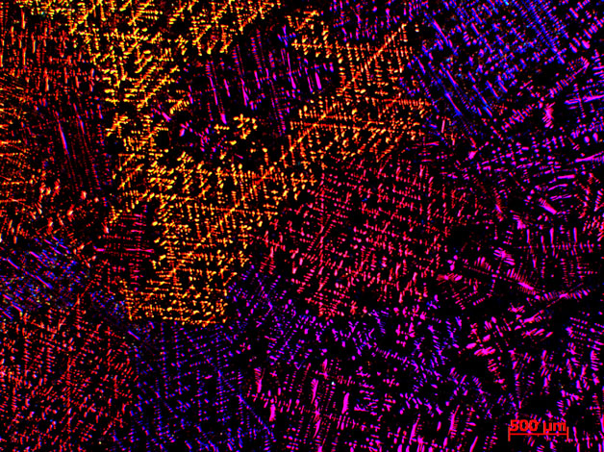
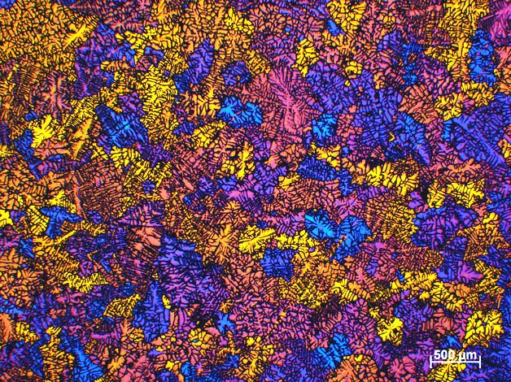
Al-5Ti-1B / işlem vs döküm alaşımları
katkısız ilaveden 2 dk sonra
1050/3003/8011
AlSi7Mg

Slide 17
parça dökümünde tane inceltme
sürekli dökümde uygulanan yöntemden aynen kopyalanmıştır!
Alüminyum dökümhanelerinde ağ% 0.1 kadar Ti içeren alaşımlı külçe kullanılır!
+ 0.2-0.4 ağ% Al-5Ti-1B filmaşin (2-4 kg/ton)
Al-5Ti-1B filmaşin performans ↓ maliyet ↑
Si’e rağmen etkili olabilecek alternatif tane incelticilere ihtiyaç var!

Slide 18
parça dökümünde tane inceltme
Al-B alaşımları! Yaklaşık 30 yıldır piyasada mevcut!
B çözeltideki Ti ile reaksiyona girerek “sludge” yapar!
Sr ile reaksiyona girerek modifikasyona zarar verir!
B-zengin AlTiB tane incelticiler! : karma Al(Ti,B)₂ !
Al-B alaşımları
tane inceltici olarak kullanılmıyorlar!
iletken Al üretiminde Ti çöktürücüsü olarak kullanılıyorlar!
Dökümhaneler Ti’lu külçe kullanıyorlar!
Ti’lu alaşıma B ilavesi // AlTiB ilavesinden farklı değildir!

Slide 19
silis etkisi–Ti vs B ile birlikte
(ağ%)
katkısız
tane boyutu (µm)
katkısız
Si (ağ%)

Slide 20
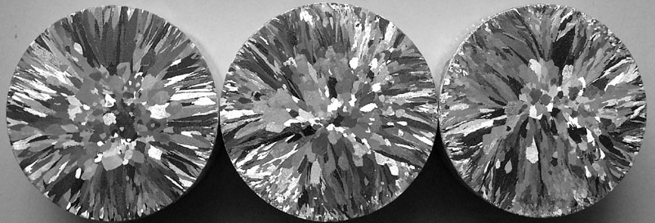
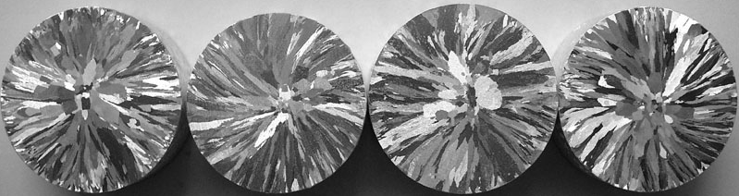
saf alüminyum (99.7)
İlaveden önce
İlaveden sonra süre (dk)
2 5 10 15 30 60
AlB₂ B < 0.022 ağ% iken sıvı alüminyumda kararlı değil!
α(Al) ilk katılaşan fazdır ve AlB₂ tarafından çekirdeklendirilemez !
Sigworth & Guzowski 1985
L
T, °C
sıcaklık (°C)
660
L
α(Al)
+ L
L + AlB₂
L + AlB₂
α + L
659.7
α
0.005
0.022
L → α(Al) + AlB₂ T= 659.7°C
α(Al)
α(Al) + AlB₂
α(Al) + AlB₂
Al
B
Al
B →

Slide 21
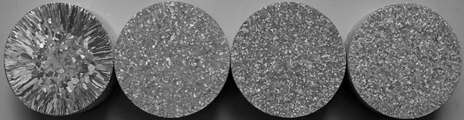
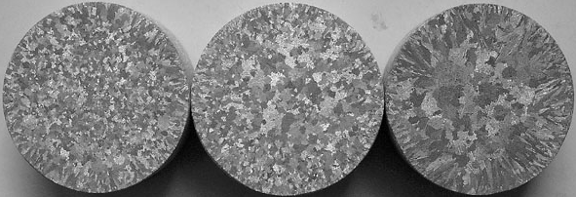
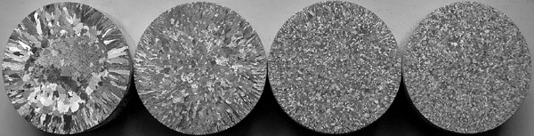
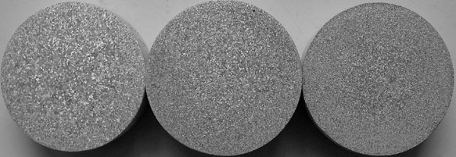
B ilavesi ile tane inceltme mekanizması
Si (ağ%)
0.075 1 2 3 4 5 7
Al-Si-B üçlü sisteminde ağ %4 Si’den itibaren sıvıdan ilk katılaşan faz AlB₂
200ppm B w/o B
B’suz
B’lu ve B’suz tane çaplarının oranı
660
AlSi0.02B kesit
640
sıcaklık ( °C)
L
620
L + Si
600
L + AlB₂
580
L + α(Al) + AlB₂
L + Si +
AlB₂
560
Al + Si + AlB₂ + L
540
Al + Si + AlB₂
520
4 6 8 10 12 14 16
Si (ağ%)
Si (ağ%)

Slide 22
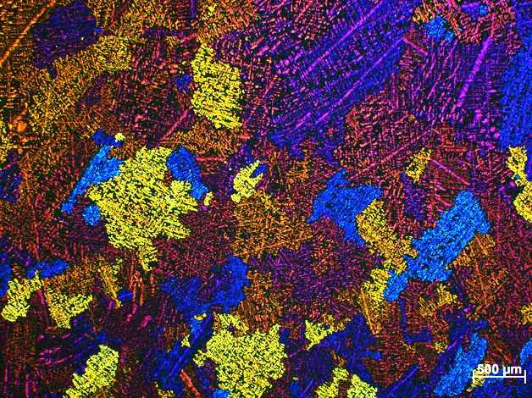
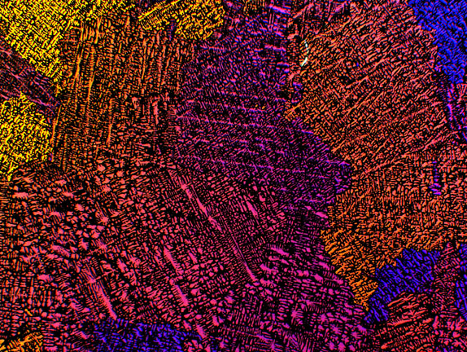
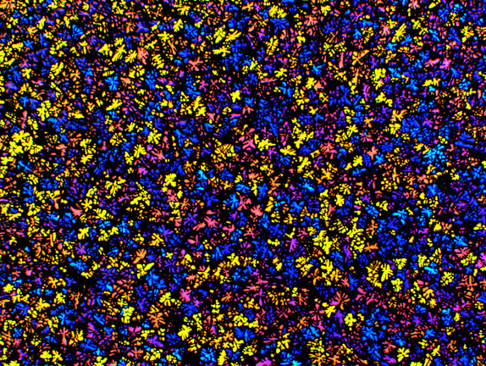
tane küçültme
ilaveden sonra
AlSi7Mg0.3
ilaveden önce
Al-5Ti-1B
500μm
Al-3B
500μm

Slide 23
AlSi7Mg0.3
µ

Slide 24
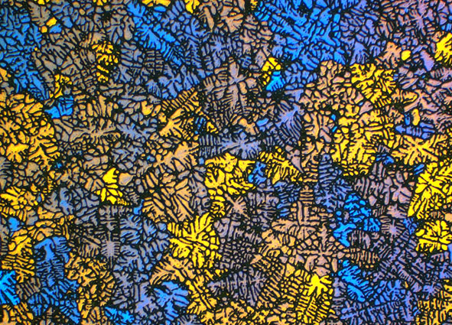
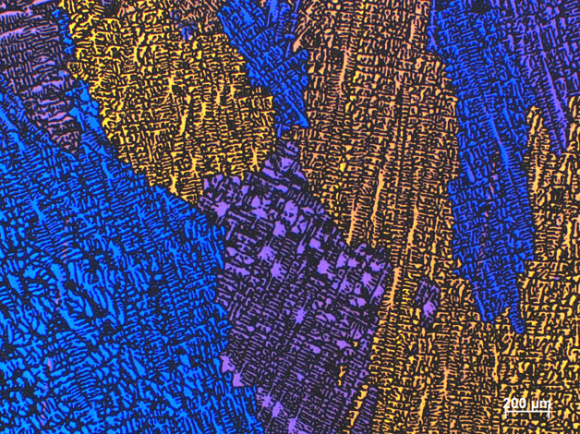
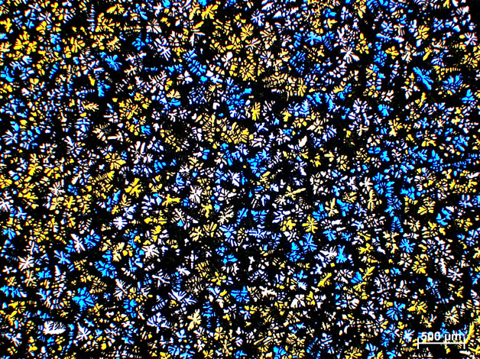
tane küçültme
İlaveden 2 dk sonra
AlSi11Cu2
İlaveden önce
Al-5Ti-1B
500μm
Al-3B
500μm

Slide 25
AlSi11Cu2
µ

Slide 26
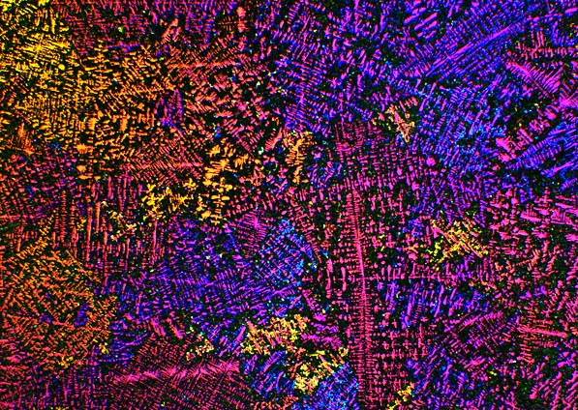
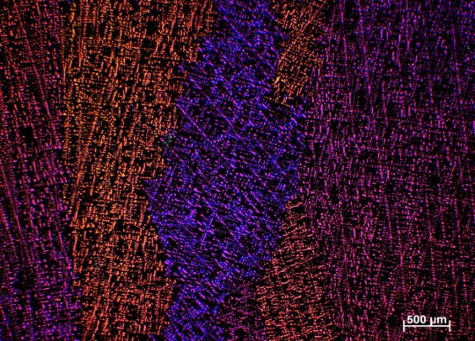
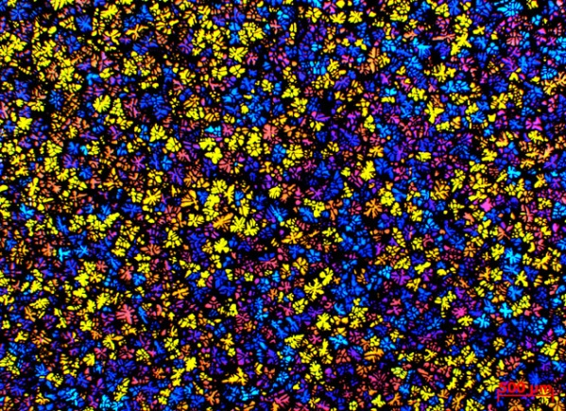
tane küçültme
İlaveden 2 dk sonra
AlSi12CuFe
İlaveden önce
Al-5Ti-1B
Al-3B
500μm

Slide 27
tane küçültme – özet
döküm alaşımları için Al-B mükemmel bir tane inceltici!
Al-B ile tane çapı Al-5Ti-1B ile elde edilenden en az 3 kat daha küçük!
döküm parçalarda d<200µm standart!
AlB₂ taneciklerinin etkin çekirdeklenme yapabilmesi için alaşımın Ti %si kontrol edilmeli: (<80 ppm) yoksa AlB₂ → TiB₂
AlB₂ tanecikleri alüminyum katılaşmaya başlamadan kısa süre önce oluştukları için Al-B ile tane inceltmede zamana bağlı performans kaybı yok!
tekrar ergitmelerde ayni derecede etkili!

Slide 28
Filtrasyona tabi kalıntılar
Al₂O₃ (özellikle hurda şarjı fazla olduğunda)
Spineller (MgAl₂O₄ and MnAl₂O₄)
Al₄C₃ (primer üretimden gelir; temizlenmemiş-yağlı-boyalı- hurda şarjı)
Nitrürler
Aşınma ve erozyon sonucunda refrakter parçaları
Fe-Mn-Cr metallerarası bileşikleri: basınçlı dökümde (toleranslar yüksek; sorun daha belirgin!)

Slide 29
Filtrasyonun faydaları
Sıvı metal temizliği
Akışkanlık yüksek, besleme iyi ve döküm yapısı kaliteli
Döküm yapısı temizliği
Mekanik özellikler (çekme, akma, yorulma sürünme dayanımı) gelişir!
Uzama ve süneklik değerleri özellikle yüksek; çoğu kez en az 2 kat!
Yüzey kaliteli-parlak yüzey
Anodizasyon kalitesi yüksek
Folyoda delik sayısı az; folyo üretiminde yırtılma az
Üretim firesi az

Slide 30
filtrasyon
Filtrasyon seviyesi/uygulması = temizlik gereksinimi
Filtre türüne göre
Fiberglas tekstil fitreler
alümina bilyalı filtreler
Seramik köpük filtreler
bağlı partikül filtreler
Kartujlu rijid filtreler
Filtreleme mekanizmasına göre
Kek filtrelemesi : köpük filtreler
Derin yatak filtrelemesi : kartuş filtreler

Slide 31
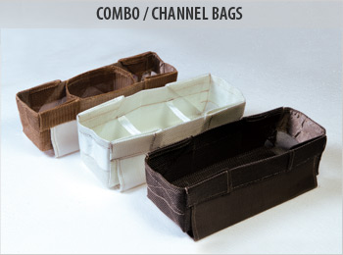
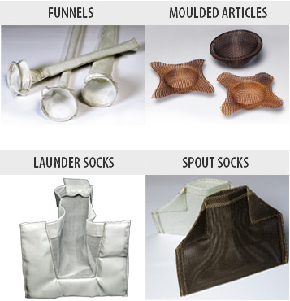
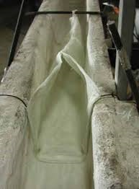
Tekstil filtreler
Kritik olmayan ürünlerde fiberglas tekstil ürünlerden imal edilmiş filtreler kullanılır.
meş | Delik boyutu (mm²) | Açık alan (%)
25 | 17.16 | 65
36 | 11.56 | 63
50 | 7.49 | 55
100 | 2.72 | 47
200 | 1.71 | 43
400 | 0.45 | 27

Slide 32
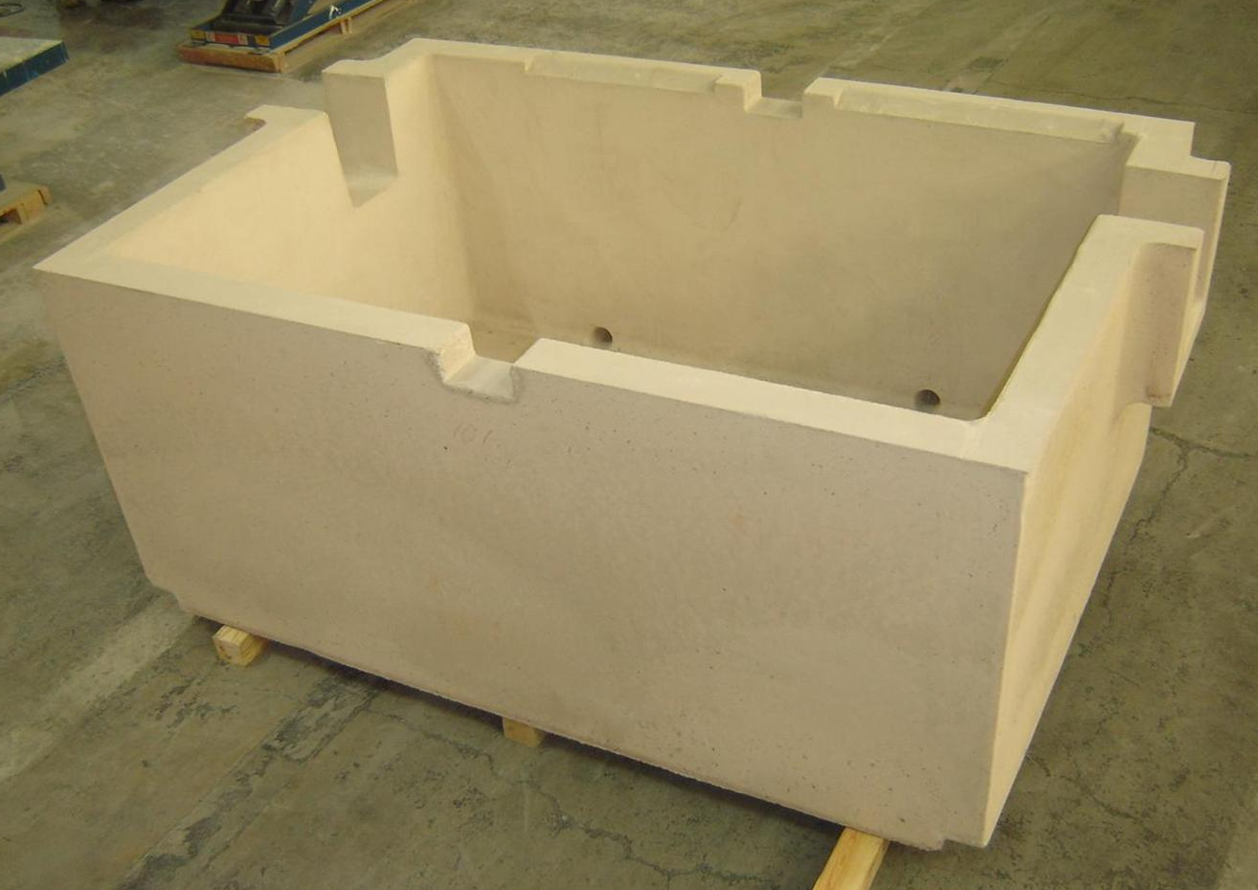
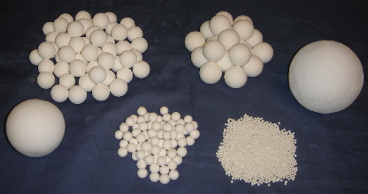
Alümina bilyalı filtrasyon
Alümina bilyalardan oluşturulan yatak filtreleri
Alümina bilyaların seramik bir kutu içine yerleştirilmesi ile oluşturulur. Bilyalar arasındaki gözeneklilik sabit değildir.

Slide 33
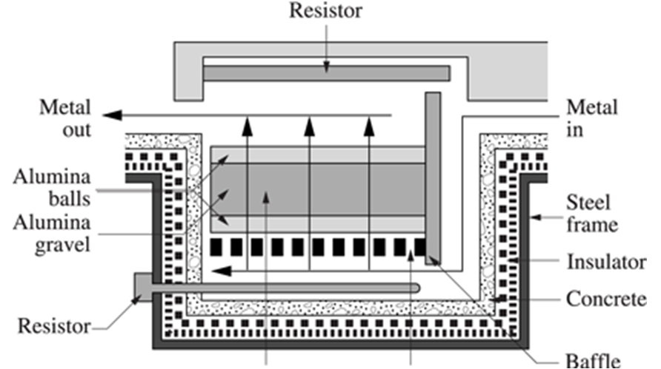
Alümina bilyalı filtrasyon

Slide 34
Filtre türleri
Seramik köpük filtreler
Köpük filtreler ya sinterlenmiş ya da dökülmüş alüminadan imal edilir.
Gözenklilik inç uzunluktaki delik adedi ile ifade edilir (ppi). PPI değerleri: 20, 30, 40, 50, 60, 65 ve 80 ppi.
%80-85 seviyesinde boşluk ile sıvı metal akışında sorun çıkarmazlar fakat fitre verimleri düşüktür.
Bu yüzden mekanik özelliklerdeki iyileşme sınırlıdır.

Slide 35
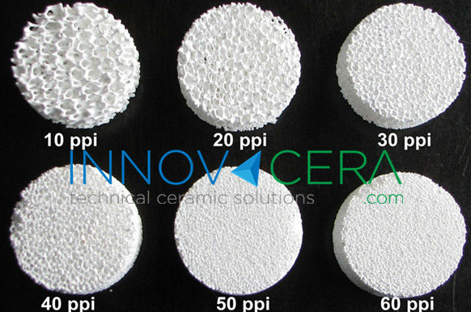
Seramik köpük filtreler
Döküm parça temizliğinin önemsendiği durumlarda seramik köpük filtreler kullanılır.

Slide 36
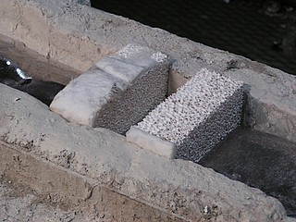
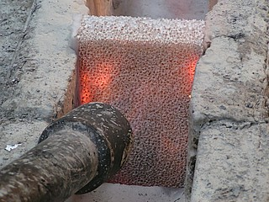
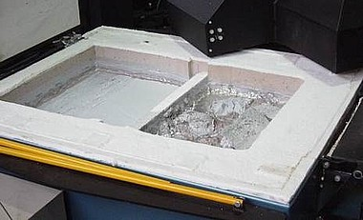
Sıvı metal transferinde filtrasyon

Slide 37
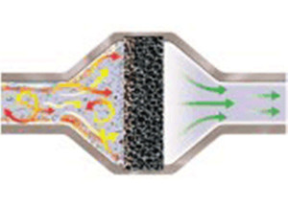
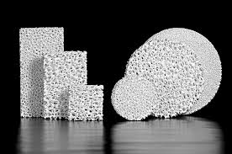
Dökümde filtrasyon

Slide 38
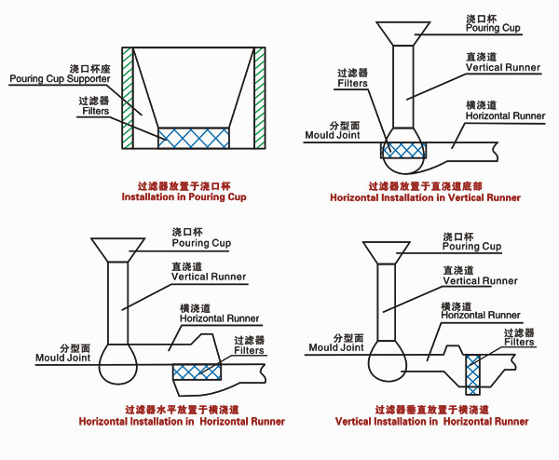
Dökümde filtrasyon
Dökme hunisi
Dökme hunisi desteği
Düşey yolluk
filtre
filtre
yatay yolluk
Kalıp ekseni
Dökme hunisi içinde uygulama
düşey yollukta yatay uygulama
Dökme hunisi
Dökme hunisi
Düşey yolluk
Düşey yolluk
yatay yolluk
yatay yolluk
filtre
Kalıp ekseni
filtre
Kalıp ekseni
yatay yollukta yatay uygulama
yatay yollukta düşey uygulama

Slide 39
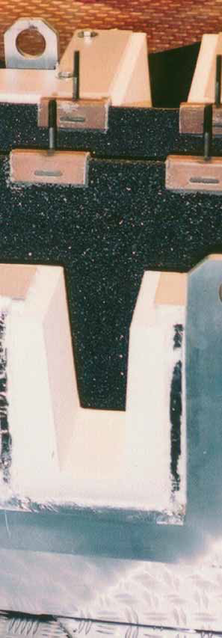
Bağlı granüler seramik filtreler
Alümina veya silisyum karbürden imal edilirler.
Mukavemetli ve kimyasal ataklara dirençlidirler.
Boşluk miktarı köpük filtrelerden düşük: ∼%40
SiC’den imal edilenler yüksek ısı iletkenlikleri ile kolay ısınma avantajı sağlarlar.
Kesintisiz gözenek konfigürasyonu zor bir akış kulvarı temin eder.

Slide 40
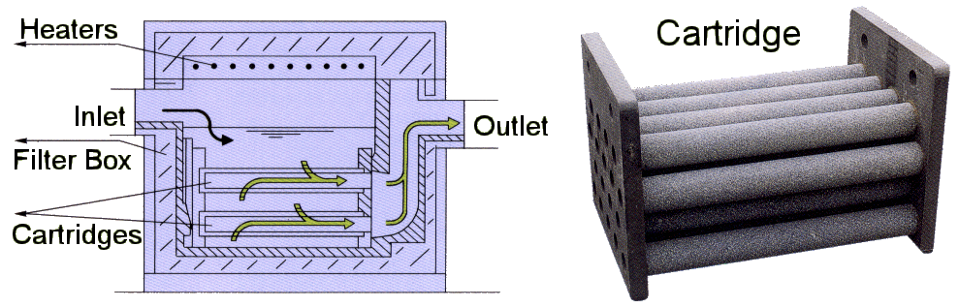
Filtrasyon-rijid medya
Döküm yapısı temizliğinin manyetik disk, çok ince folyo üretimi gibi çok kritik olduğu durumlarda başvurulur.
Sadece sıvı metalin döküm istasyonuna transferinde yararlanılabilir.

Slide 41
Filtrasyon-rijid medya
Kartuj filtreler degazerden sonra kullanılmalıdır. Kalıntılar filtre tüplerinin yüzeylerinde ve içinde tutulurlar.
Bu, durgunluk çökelmesi sayesinde gerçekleşir ve filtre gözeneklerinden daha küçük partiküllerin de alıkonmasını sağlar.

Slide 42
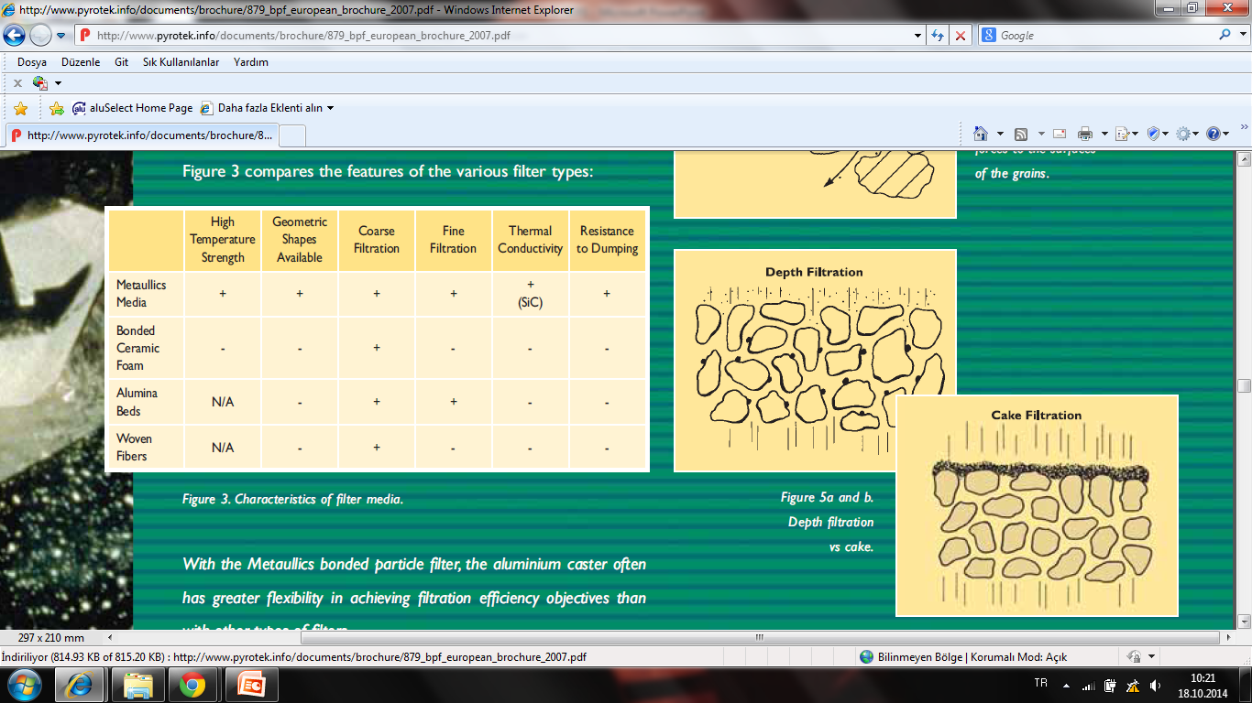
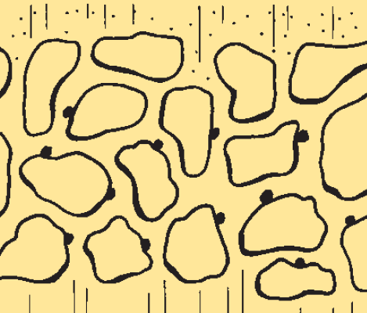
Filtrasyon mekanizmaları
Kek
Derin

Slide 43
Sıvı metal kalite kontrolü
Sıvı metal analizi
alaşım spektlerine uygunluk/homojenlik
alkaliler
Ti/B/Sr
Temizlik
hidrojen gaz ölçümü
kalıntı ölçümü
Dökülebilirlik
Akışkanlık
sıcak yırtılma eğilimi

Slide 44
Birincil/hurda alüminyumda empüriteler
 | Külçe | Geri dönüş
alaşım | >%99.7 Al
hidrojen | 0.1-0.3 ppm | 0.2-0.6 ppm
Na | 30-150 ppm | <10 ppm
Ca | 2-5 ppm | 5-40 ppm
Li | 0-20 ppm | ≤1 ppm
kalıntılar | ≥ 1mm²/kg Al₄C₃ | 0.5 ≤ mm²/kg ≤ 5.0 Al₂O₃, MgO, MgAlO₄, Al₄C₃, TiB₂

Slide 45
Hidrojen gaz kontrolü
Döküm öncesinde sıvı alüminyumda hidrojen gazının ölçülmesi kritik bir işlemdir.
Kaliteli döküm için hidrojen seviyesi 0.18 ml/100g’ dan az olmalı!
Hidrojen miktarının tespiti için uygulanan yöntemler 3 grupta toplanabilir:
Kalitatif ve yarı-kantitatif dökümhane teknikleri: Basit dökümhane testleri
Kapalı devre resirkülasyon teknikleri
Kantitatif laboratuvar füzyon testleri

Slide 46
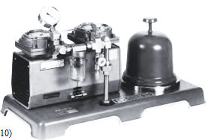
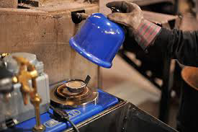
RPT-Straube Pfeiffer testi
RPT (düşük basınç altında katılaştırma) testi sıvı
alüminyum alaşımlarında hidrojen miktarını
tespit etmek için kullanılan en yaygın testtir.
Bu test kısa sürede tamamlanabilir;
uygulaması basit ve ekipman ucuzdur.

Slide 47
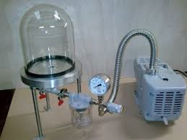
RPT-Straube Pfeiffer testi

Slide 48
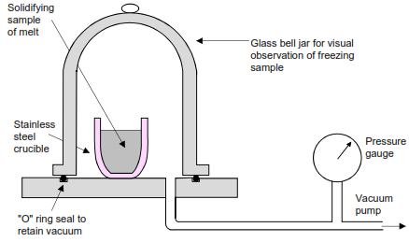
RPT-Straube Pfeiffer testi
Sıvı
metal
Katılaşma sürecinin gözlenebilmesi için çan şeklinde ısıya dayanıklı cam
Paslanmaz çelik pota
Basınç ölçer
Vakum pompası
Sızdırmazlık contası
Yaklaşık 100-200g kadar sıvı metal ∼26mm civa basıncı altında katılaştırılır.

Slide 49
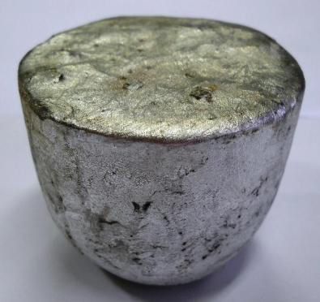
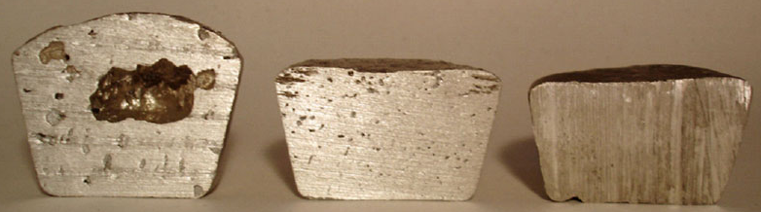
RPT-Straube Pfeiffer testi
Parça katılaşırken sıvı içinde çözünmüş hidrojenin düşen sıcaklıkla alüminyumdaki çözünürlüğü azaldığından kısmi vakum uygulaması sayesinde çözünmüş hidrojen gazının kabarcıklar şeklinde çekirdeklenmesi ve büyümesi desteklenmiş olur. Bu sayede alüminyumda çözünmüş hidrojen gazı görünür kılınır. Sonuçların kantitaif veya kalitatif değerlendirilmesi için bir çok yöntem vardır.

Slide 50
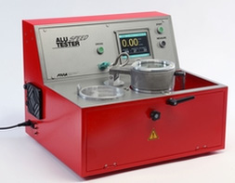
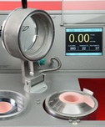


RPT-Straube Pfeiffer testi

Slide 51
RPT-Straube Pfeiffer testi
Kalitatif değerlendirme – katılaşma sürecinde sıvı alüminyum yüzeyinde oluşan kabarcıkların sayısı, boyutu, oluşma zaman ve süreleri üzerinden değerlendirme yapılır.
Yarı-kantitatif değerlendirme
Bu şartlarda katılaşan örneklerin havada ve sonra suda ağırlıkları ölçülerek yoğunlukları ölçülür ve bu değerler gaz miktarı ile ilişkilendirilir.

Slide 52
RPT-Straube Pfeiffer testi
Katılaşma sürecinde çok sayıda gaz kabarcığı çıkışı gazın varlığına işaret eder.
katılaşan numunenin yoğunluğu düşük çıkabilir. Ancak alüminyum henüz sıvı halde iken gazın bir bölümü kaçmış olabilir.
Hiç gaz kabarcığının çıkmamış olması da sıvı alüminyumun gaz içermediği anlamına gelmez. Hatta gaz içeriği fazla fakat tamamen çözeltide kalmış olabilir. Bunun nedeni hidrojen gazının sıvı alüminyumdan kaçabilmesi için alüminyum tarafından ıslatılmayan oksit vb kalıntıların bulunması gerekir.

Slide 53
RPT-Straube Pfeiffer testi
Sıvıdaki oksit vb kalıntılar gazın çekirdeklenmesinde etkili olduğundan sonuçlar sadece yarı-kalitatiftir.
Ancak test koşulları titizlikle takip edilecek olursa RPT testi sıvı alüminyumda hem gaz hem de kalıntı mikytarı hakkında bilgi vericidir ve etkin şekilde kullanılabilir.
İnklüzyon az/ gaz az – gaz çıkışı yok!
İnklüzyon çok/gaz az – çok az gaz çıkışı
İnklüzyon az/ gaz çok – gaz çıkışı, sona doğru
İnklüzyon çok/gaz çok – ilk andan itibaren şiddetli gaz çıkışı

Slide 54

RPT-Straube Pfeiffer testi
Ayni noktadan alınan sıvı alüminyum örneğin farklı vakum seviyelerinde katılaşma sonrası kesitleri
Vakum (torr)
50
100
150
Vakum (torr)
200
250
760

Slide 55
ALSCAN yöntemi
ALSCAN yöntemi sıvı alüminyumda çözünmüş hidrojen gazının miktarını doğrudan ve kantitatif olarak belirler. Ve dökümhane şartlarında uygulanır.
Sıvı alüminyuma daldırılan bir probe içinden azot gazı geçirilir . Azot gazı içindeki hidrojen çok düşük seviyelerinde olduğundan sıvı alüminyumdaki hidrojen azot içindeki kısmi basıncı dengeleyinceye kadar azota geçer. Dengeye ulaşıldığında azot gazı içindeki hidrojen bir iletkenlik sensörü vasıtası ile ölçülür.
Sıcaklık ölçümü ve sievert prensibi

Slide 56


Hidrojen miktarı ölçümü-ALSCAN

Slide 57
Telegas yöntemi
Sıvı alüminyum içindeki gaz miktarını sürekli olarak ölçer ve uyarı sistemi ile donatıldığında sürekli dökümde gaz kontrolü için çok elverişlidir.
Sıvı alüminyum içinden sürekli olarak az miktarda (∼3ml) asal gaz (argon veya azot) geçirilir.
Asal gaz sıvı alüminyumdaki hidrojeni içine alır.
Asal gaz içindeki hidrojen miktarı hidrojen kısmı basıncı sıvı alüminyumdakine eşitleninceye kadar artar.
Bu 5 dk kadar sürer.

Slide 58

Telegas yöntemi
Sirkülasyondaki asal gaz içindeki hidrojen Katherometre (argon + hidrojen ve saf argon gazları içindeki sıcak bir telin sıcaklığını ölçerek miktar tayini yapan bir enstrüman) vasıtası ile belirlenir.
Bu işlem sürekli döküm
hatlarında sürekli olarak
uygulanabilir. Modern
problar saatler ve hatta
günlerce ölçüm
yapabilmektedir.

Slide 59

LECO yöntemi
Alüminyum örneğin grafit potada argon gazı altında ergitilmesi ve açığa çıkan hidrojeni içine alan taşıyıcı gazın ısıl iletkenliği ölçülerek kalibrasyon değerleri ile karşılaştırılarak ml/100g cinsinden raporlanması

Slide 60
Oksitlenme-oksit kalıntıları
oksitlenme
ergitme fırın atmosferi / brülör alevi
teknolojik işlemler dökümhane atmosferi / rutubet!
döküme transfer türbülans
banyo sıcaklığı + 10°C ⇒ oksitlenme hızı x 2
Mg > 2% ; T > 760°C ⇒ oksitlenme ↑!
sıcaklık kontrolü önemli!
ergitme fırınında < 760°C, tutma fırınında < 730°C
alaşımlama katkıları / pratiği : Mg katkılarında 40 ppm’e kadar
hurda kullanımı (35 ppm’e kadar).
ingot/külçe temizliği (elektroliz hücresinden alümina esaslı!)

Slide 61
oksit kalıntıları
en sık karşılaşılan oksit kalıntıları:
Mg ↓↓ ⇒ Al₂O₃ filmleri / partikülleri
Mg ↑↑ ⇒ MgAl₂O₄ ve MgO esaslı
ρ_{oksit} ∼ ρ_{Al} çökme ve yüzme çok yavaş
↑ spesifik yüzey alanı banyoda askıda kalıyorlar!
flaks seçimi ve cüruf çekme pratiği kritik!
banyo seviyesi düştüğünde banyo dibinde birikmiş kalıntıların döküme geçme olasılığı ↑!
refrakter astar aşınıp alüminyumla reaksiyona girdiğinde
2SiO₂ + 2 Al (s) + Mg (s) = MgAl₂O₄ + 2 Si

Slide 62
kalıntılar
İç kaynaklı empüriteler:
Sıvı metal işlemleri sırasında gaz giderme vb işlemlerde oluşan, elektroliz hücresinden gelen Al₃C₄, AIN veya AIB₂ gibi kalıntılar.
En önemlileri: Al₂O₃, MgO ve A₄C₃.
Elektrolitten gelen alkaliler: Na, Li ve Ca.
ergitilen hurdalardan Fe, Si ve Cu kirlenmesi!
Bu metaller işletme şartlarında düşürülemediğinden ancak saf alüminyum ilavesi ile seyreltilebilirler.

Slide 63
kalıntılar
Dış kaynaklı empüriteler:
Fırın refrakterlerinden, yolluklardan, transfer potalarından, teknolojik işlemlerde kullanılan ekipmanlardan gelen
basit ve kompleks oksitler
Al₂O₃, MgO ve Al₂O, MgO spinelleri
K-, Ca- ve AI- silikatlar
Na-, Ca- ve Mg- aluminatları
Tane küçültme uygulamasından gelen
TiB₂ kümeleri gelir.

Slide 64
Kalıntıların ölçülmesi
Kalıntıların ölçülmesinde yaygın pratik sıvı alüminyumun ince bir filtreden geçirilmesidir.
Sıvı alüminyum içindeki kalıntılar filtrede tutulur ve filtre üstünde katılaşan metal standart metalografi pratikleri ile hazırlanır ve parlatılmış kesitlerde kalıntılar izlenir, sayılır ve SEM-EDS gibi tekniklerle bileşimleri tayin edilir.
Bu yöntem bir laboratuvar tekniğidir ve uzmanlık ister, zaman alır.
Santrifüjle kalıntıların sıvıdan ayrıldığı pratikler de mevcuttur.

Slide 65


Kalıntıların ölçülmesi

Slide 66



Kalıntıların ölçülmesi
kalıntılar
filtre
terazi
Filtreden geçen sıvı alüminyum ağırlığı
Filtrede alıkonan kalıntıların SEM-EDS analizi

Slide 67




Kalıntıların ölçülmesi
Veri toplama ve değerlendirme
Filtreden geçen sıvı metal ağırlığı vs t

Slide 68

Kalıntıların ölçülmesi

Slide 69


Kalıntıların incelemesi
Kirli filtre üstü
filtre

Slide 70

sludge
yüksek ergime noktalı bileşik topakları-kalitesiz hammadde ve kötü ergitme pratiklerinden kaynaklanır!
Döküm parçaya geçtiklerinde parça kalitesi!!!
Banyo ve potada kaldıklarında temizlenmeleri gerekir.
“sludge” faktörü= %Fe + 2x%Mn + 3x%Cr

Slide 71

Silis modifikasyonu
1. seviye
3. seviye
5. seviye
2. seviye
4. seviye
6. seviye

Slide 72
Optik emisyon spektrometresi
OES seri, güvenilir ve %1-3 hassasiyetinde analiz tekniği
Alüminyum dökümhanelerinde çok popüler.
Sağlıklı analiz sonuçları için
örneklenen sıvı alüminyum ve örneğin kendisi homojen ve banyoyu temsil kapasitesi yüksek olmalıdır.
Bu şartlar hızlı katılaştırılan disk örneklerde büyük ölçüde karşılanır.
Analiz yapılmadan önce örneklerin hızlı katılaşan yüzeyleri tornada düzeltilir.

Slide 73


Optik emisyon spektrometresi

Slide 74


Optik emisyon spektrometresi
Analiz yüzeyinde yakma yapılır. Yüzeyden çıkan ışık sabit dalga boylarında düzenlenen detektörler tarafından toplanır.
Örneğin bileşimi bilinen referans numunelerden elde edilenlerle toplanan şiddetlerin karşılaştırılması ile belirlenir.

Slide 75



Optik emisyon spektrometresi
Yakma, enerji girdisi : E
E1-ilk Enerji durumu
E2-yakma sonrasında Enerji durumu
λ Dalga boyuna sahip photon verip ilk enerji durumuna dönüş!

Slide 76

Optik emisyon spektrometresi

Slide 77
Optik emisyon spektrometresi
Yeni nesil spektrometreler, yakma sonrasında kalıntı analizi de yapabiliyorlar.
Spektrometrelerde hangi elementlerin analizlerinin yapılacağı öngörülerek gerekli kanalların eklenmesi planlanmalıdır.
Örnek
Döküm alaşımı üretenler
Sr
Folyo üretenler
Ca, Na, K

Slide 78
Alkali metaller
Na ve diğer alkali, toprak alkaliler primer üretimden Hall-Heroult aşamasından gelir!
Ca, K, Li ve Na sıvı alüminyumda hidrojen çözünürlüğünü arttırarak katılaşma sonrasında gözenek oluşması teşvik ederler.
Ayrıca alüminyum alaşımlarının sıcak haddelenebilirliklerine zarar verir.
Döküm aşamasında katılaşma sırasında sıcak yırtılmalara yol açar, kırılganlığı attırırlar.
Rutubetli ortamlarda yüzeyde renklenmelere (blue haze corrosion) yol açarak yüzey görünümünü olumsuz etkilerler.

Slide 79
dökülebilirlik
Bir alaşımın dökülebilirliğine dair performansı 3 kriter üzerinden değerlendirilir:
Akışkanlık
Sıcak yırtılma eğilimi
Kalıba yapışma
Akışkanlık
Akışkanlık bir sıvı metalin belirli deneysel koşullar altında geometrisi belli bir kalıp boşluğunu doldurma yeteneğidir.
Akışkanlık katılaşma sırasında ısı akışı ile yakından ilgilidir.

Slide 80

Dökülebilirlik-akışkanlık
Sıvı metal belli bir sıcaklıkta kum kalıba dökülür ve kalıp kırıldıktan sonra kat ettiği uzunluk ölçülür
Akışkanlığa etki eden faktörler
Kalıp kaplamaları
Alaşımlama katkıları
Sıvı metal basıncı-besleme
Sıvı metalin aşırı ısısı
katılaşma aralığı (genişledikçe akışkanlık düşer.)
Sıvı metal temizliği (kalıntılar arttıkça düşer)

Slide 81
Dökülebilirlik-akışkanlık
1200
1000
800
600
400
200
0
Akışkanlık (mm)
filtrelenmiş
filtrelenmemiş
600 650 700 750 800 850
Sıcaklık (°C)
Filtered (Clean) versus Unfiltered (Dirty) metal fluidity comparison
Sıvı metal temizliğinin akışkanlığa etkisi

Slide 82
Dökülebilirlik-akışkanlık
Akışkanlık (mm)
ağırlık (%)

Slide 83

Termal analiz
Soğuma sırasında katılaşma ile atomlar daha düzenli yapılara yönelirken entropi artar ve ısı açığa çıkar (Katılaşma: ekzotermik reaksiyon). Atomların düzenden uzaklaştıkları durumlarda ise (ergime vb) bunun tam tersi olur.
Sıvı metallerin sıvı halden soğulması sürecinde ısı alış verişleri veya sıvı
örnek içinde bir ısıl çift ile sıcaklığın zamanla değişimi ölçülerek yapısal değişimler hakkında bilgi alınabilir.
Soğuma eğrilerinde metalurjik
reaksiyonlar kendilerini bükme
ve eğim değişimleri ile belli ederler.

Slide 84

Termal analiz
Katılaşma sırasında likidüs sıcaklığının altına soğuma miktarı tane küçültmenin etkinliğinin bir ölçüsüdür. Tane küçültme etkin ise Tl altına soğuma sınırlı olacaktır.
.
Tane küçültme uygulanmış
Tane küçültme uygulanmamış

Slide 85

Termal analiz
modifikasyon uygulanmış
Modifikasyonetkisi de soğuma eğrisinin analiz edilmesinden anlaşılabilir.
modifikasyon uygulanmamış

Slide 86

K-mold testi

Slide 87
K-mold testi
hammadde kalitesinin kontrolü ve sıvı alüminyumun temizliği hakkında bilgi edinmek için uygulanan basit bir dökümhane test pratiğidir.
Kontrol edilmek istenen sıvı metalden adımlı bir plaka dökülür ve adımlardan kırılarak kırılma yüzeyleri incelenir.
Kırılma yüzeylerinde kalıntı olanlar sağlam oranlara oranlanarak değerleri elde edilir.
Avantajları:
Çabuk değerlendirme
Pratik
Kolay örnekleme
Portatif
Oksitler ve kalıntılara hassas
Ekonomik

Slide 88
Haftaya görüşmek üzere…..

Slide 89
Döküm yapısı kalite özellikleri
Tane yapısı (boyut ve kesitte dağılım)
Dendrit kol aralığı
Gözenek
gaz
çekinti
Metallerarası bileşik partikülleri
Ötektik (ve primer) silis taneleri
Segregasyon şiddeti
Sıcak yırtılma / çatlaklar
Kimyasal bileşim / alkaliler / Fe / Mg / katkılar (Ti-B-Sr)

Slide 90




Tane yapısı

Slide 91

Tane boyutu

Slide 92

Döküm yapısı ölçeği − DAS
DAS ve SDAS intersept yöntemi ile ölçülür!
DAS, SDAS =n/l

Slide 93



Döküm yapısı ölçeği − DAS

Slide 94



DAS vs d
DAS yaklaşık ayni fakat d çok farklı!
D yaklaşık ayni fakat DAS çok farklı!
DAS ve tane çapı bağımsız ve önemli 2 parametredir.
DAS = f (soğuma hızı//kesit kalınlığı)
d = f(soğuma hızı, kimyasal etkiler …..)

Slide 95
DAS
Döküm parçalarda mekanik özellikleri etkileyen en önemli yapısal parametreler
DAS değeri
Isıl işlem ve
Silis partiküllerinin morfolojisidir.
Çekme mukavemeti ve uzama değerleri DAS değeri 115 μm’dan 25 μm’a düşerken önemli artışlar göstermiştir.
Yorulma ömrü DAS değeri artarken düşmektedir.

Slide 96
Gaz boşlukları
Ergitme işlemleri
rutubetli dökümhane ortamı
rutubetli refrakterler
rutubetli aletler /gelberi vb
rutubetli kalıplar
Ergitme pratikleri
şarj malzemeleri (hurda vb)
fırınlarda kullanılan hidrokarbonlu yakıtlar
yetersiz gaz giderme/flakslama
yetersiz filtrasyon
3H₂O + 2Al = 3H₂ + Al₂O₃

Slide 97
Gaz boşlukları
Döküm işlemi
kalıp dolumu: türbülans
şelaleli transfer işlemleri
Kalıp ve maça (oranik bağlayıcıların ayrışması sonucu) kaynaklı gazlar
Kalıpta ve yollukta hava/yetersiz havalandırma
Kalıp ve yolluk tasarımı
Katılaşma hızı
Alaşım
Sr ilavesi
Tane küçültme pratiği

Slide 98



Gaz boşlukları
A
1 mm
1 mm
B
1 mm

Slide 99

Gaz boşlukları

Slide 100


Gaz boşlukları
200µm
20µm

Slide 101



Gaz boşlukları
20µm
200µm
Yorulma performansı gaz boşluklarından doğrudan etkilenir. Kesitteki en büyük boşluk yorulma ömrünü belirleyecektir.
100µm

Slide 102


Gaz gözenekleri
Sıvı alüminyumda çözünmüş H miktarı 0.1 ml/100g bile olsa, katı-sıvı ara yüzeyindeki gaz miktarı bunun 20 katı seviyesindedir (ayrışma katsayısı k: 0.05): 2 ml/100g. Bu değer çözünürlük sınırının çok üstündedir ve gaz artık sıvı içinde kabarcıklar oluşturmaya başlar.
Sıvı alüminyum
Büyüyen dendritler
konsantrasyon
Kabarcıksız bölge
Hapsolmuş kabarcık
Sıvı-katı ara yüzeyindeki gelişmeler
katı
Sıvı
Sıvı-katı ara yüzeyi önünde oluşan kabarcıklar
uzaklık

Slide 103


Gaz boşlukları
Kalıp duvarı
Sıvı alüminyum
Gaz kabarcıkları
Katılaşma devam ederken katıdaki çözünürlüğü sıvıya göre çok daha düşük olduğundan katılaşma hattı önündeki sıvı alüminyumda hidrojen gazı giderek zenginleşir.
Gaz gözeneklerinin boyutu ile DAS arasında belirgin bir ilişki vardır!
Homojen dağılımlı
0.05-0.5mm çap
Yüzeyden 1-2mm derinlik gözeneksiz

Slide 104

Gaz-blister
Hidrojen gazı döküm yapısında gözenek yaratmamış bile olsa alüminyumda çözünmüş varlığı ile tehdit oluşturmaya devam eder.
Bir yüsek sıcaklık işleminde özellikle serbest yüzeylere yakın bölgelerde H atomları yayınma yolu ile moleküler hale geçer ve kabarcıklar yaparak yüzey kalitesini bozarlar.

Slide 105

Kalıp içindeki hava
Hatalı yolluk tasarımı sonucunda oluşur!
Konik akıtma hunisi
Gözenekler giriş parça üst yüzey ve basamaklarının yüzeylerinde
Boyutlar değişken
0.5-5mm çap
Çözüm:
yolluk tasarımı iyileştirilmeli!
Kalıp girişi yüzeyinde alıkonmuş kabarcıklar
Çökmüş oksit kümeleri
Paralel döküm sütunu
Genişleme yok!
Düz yolluk
Türbülansı önlemeye yetersiz kalıp girişleri

Slide 106
Maça gazları
Kum kalıba sıvı metal akıtıldığında maça içindeki gaz genleşir ve kaçmak ister.
Reçine bağlayıcılar da ısınınca ayrışır ve gaz üretir. Bu gaz maça izlerinden kaçabilir.
Kalan gaz basıncı sıvı metalin basıncını aştığında sıvı metalde gaz kabarcığı oluşur ve yüzerek katılaşma sonrasında yüzeyde gözenekler oluşturacak şekilde hareket eder.
Bu maça gazı kaynaklı bu gözenekler 10-100mm boyutlarında çok iridir.

Slide 107

Maça gazları
kalıp
gaz
Kum maça
Sıvı metal
maça
gaz
Sıvı metal
maça
Çözüm önerileri
Maçaları havalandır!
Daha az uçuculukta bağlayıcı kullan!
Kalıbı hızlı doldur!

Slide 108

Makro gözeneklilik
kalıp
Katılaşan metal
birincil
ikincil
boru
Kısa katılaşma aralıklı alaşımlar düzgün büzülme çukuru
geniş katılaşma aralıklı alaşımlar sünger dokulu büzülme çukuru

Slide 109
çekinti
Alüminyum katılaşma sırasında sıvı alüminyumun yoğunluğu katı halden % 6.5 kadar düşük olduğu için büzülür.
Parçalar her zaman yüzeyden içeri , merkeze doğru katılaşır.
Bu nedenle sağlıklı bir besleme pratiği, kalıp tasarımı, alaşım seçimi, sıcaklık rejimi uygulanmadıkça bu büzülme kendini mutlaka çekinti boşlukları şeklinde gösterir.

Slide 110

Çekinti-Alaşım bileşimin etkisi
Si katılaşma sırasında %8 kadar genleştiğinden çekintiyi telafi eden yegane elementdir.
Az miktarda ötektik faz içeren (ötektik noktadan uzak alaşımlar) dağınık mikro gözenek veya çökme gösterirler.
P, Na, Sb, Sr, gibi elementler silis fazının morfolojisini değiştirdiklerinden yüksek silisli alaşımlarda gözenek şekli üzerinde de etkilidirler.

Slide 111


Mikro çekinti
200µm
50µm

Slide 112
gözeneklilik
hata | dağılım | boyut
Çözeltide iken çökelen gaz | Homojen; yüzeyden 1-2mm derinliğe kadar yok! | 0.05-0.5mm
Hava kaçması | Giriş deliği üstünde, yatay yüzeylerde yoğun; yüzeye çok yakın; döküm parça tornalandığında veya kumlandığında görünür. | 1-5mm
Maça gazları | Döküm üst yüzeyinden homojen derinlikte | Tipik olarak 100 mm çapta; 10 mm kalınlık

Slide 113
Çekinti boşluk ve gözenekleri
ölçek | makro | Orta boyut | mikro
neden | Besleme yetersiz | Dendritler arası besleme yetersiz | Dendritler arası besleme yetersiz
Kısa katılaşma aralığı | Düzgün çekilme hattı | Merkez hattında çekilme | Dağınık mikro çekinti
Uzun katılaşma aralığı | Çekilme süngerimsi yapı | Tabaka gözeneği | Dağınık mikro çekinti

Slide 114
Döküm hataları ve çözümleri
Çekinti boşlukları
Kalın kesitlerin beslenmesi yetersiz
Beslemeyi güvence altına almak için yolluk ve kalıp girişi iyi tasarlanmalı
Optimizasyon için nümerik simülasyon tekniğinden yararlanmalı!

Slide 115

Gözenek vs mekanik özellikler

Slide 116
Sıcak yırtılma
Katılaşma tamamlandıktan sonra döküm parçada çatlaklara rastlanabilir. Buna sıcak yırtılma hadisesi denir.
Katılaşma sırasında katılaşması tamamlanan bölgeler tarafından katılaşması devam eden yarı katı haldeki bölgelere gerilme uygulanır. Yarı-katı bölgeler çok kalın ve sıvı alaşım beslemesi yetersiz ise çatlaklar oluşabilir.
Alaşım bileşimin sıcak yırtılma üzerinde büyük etkisi vardır. Seçilen alaşım bileşimi katılaşmaya devam eden bölgelerin beslenmesi için sıvı ötektik faz tedariğini doğrudan belirler.

Slide 117

Sıcak yırtılma
Sıcak yırtılmaları kontrol etmek için diğer etkenler de kontrol edilmelidir.
Döküm parça tasarımı
Tane küçültme uygulamasının etkinliği
Kalıbın stifliği
Katılaşma sırasında ortaya çıkan çekilme gerilmeleri

Slide 118


Sıcak yırtılma
ETİ Alüminyum tarafından dökülen 7XXX serisi alüminyum alaşımında sıcak yırtılma!

Slide 119

bileşikler
Kokil kalıba dökülen %1
Fe’li Al-12Si alaşımında
FeSiAl₅ iğneleri
α-AlFeSi bileşiği “chinese script” morfolojisi

Slide 120


AlFeSi bileşik partikülleri
Metallerarası AlFeSi bileşik taneciklerinin neden olduğu ve hızlandırdığı çatlaklar.
β-AlFeSi tanelerinin dendritler arasındaki sıvı akışına engel olarak yol açtığı mikro çekintiler.

Slide 121

AlFeSi bileşik partikülleri
Monoklinik β-AlFeSi bileşikleri iğnesel morfolojilerdedir ve mekanik özelliklere büyük zarar verir.
Fe’ce zengin ikincil alaşımlarda süneklik yüksek Fe’den ve bu bileşiklerden büyük zarar görür.

Slide 122
Silis modifikasyonu
1. seviye
3. seviye
5. seviye
2. seviye
4. seviye
6. seviye

Slide 123


Silis modifikasyonu
A356.0 alaşımı
modifiye edilmemiş modifiye edilmiş
Yüksek hızlı katılaşmalarda da silis fazı modifiye olur: Basınçlı döküm!
Çözeltiye alma tavı da silis tanelerinin yuvarlanmasını sağlar!

Slide 124

Silis modifikasyonu
Alüminyum silindir kapağında silis tanelerini takip eden yorulma çatlağı

Slide 125

segregasyon
sıcaklık
c_{k}
c_{s}
c₀
bileşim

Slide 126


segregasyon
Dendritik yapı ölçeğinde bileşim dalgalanmaları:
dendritik segregasyon-coring
6XXX alloys 7XXX alloys

Slide 127

Homojenleştirme tavı
Dökümden gelen segregasyon homojenleştirme tavı ile büyük ölçüde giderilebilir ve plastik şekil verme uygulanacak parçalar için uygulanmalıdır.
I

Slide 128


homojenleştirme

Slide 129
Homojenleştirme tavı
Dendritik segregasyonu gidermek için yüksek sıcaklık tavı!
Kompozisyon dalgalanmalarını gidermek için uygulanacak ısıl işlemin T ve t parametreleri için Fick difüzyon denkleminden yararlanıyoruz.
x = √D.t
X, difüzyonun gerçekleşmesini istediğimi mesafe ve burada dendrit kol aralığı mesafesi, t tav süresi ve D difüzyon katsayısı.

Slide 130
Homojenleştirme tavı
DAS değeri 100 mikron olan bir çelik döküm parça 1100°C’de ostenitleniyor. Karbon segregasyonunu gidermek için gerekli tav süresi:
t = x²/D
1100°C’de karbonun ostenit fazında difüzyonu için D = 8.8x10⁻⁷ cm²/s.
t = (0.01cm)² / 8.8x10⁻⁷ cm²/s
= 100 s (karbon için!)
1400°C’deki tavda Ni segregasyonunu gidermek için gerekli süre:
1100°C’de ostenitte Ni difüzyonu için D= 1.2x10⁻⁹ cm²/s.
t = (0.01cm)² / 1.2x10⁻⁹ cm²/s =23 saat (Ni için!)

Slide 131


Sürekli dökümde segregasyon

Slide 132
metalik olmayan kalıntılar sıvı metal kalitesi
yüzey kalitesini bozarlar
talaşlı imalat kabiliyetini,
mekanik özellikleri,
korozyon direncini düşürürler!
gözenekliliği arttırırlar!
folyolarda deliklenmeye yol açarlar!
akışkanlığı ve dökülebilirliği azaltırlar!
filtre tıkanmalarına yol açarlar!
ürün kalitesi
proses verimi

Slide 133




Oksit kalıntıları
A
1 mm
B

Slide 134

oksit kalıntıları
Dış kaynaklı oksit kalıntıları

Slide 135

x-ışınları difraktometre analizi
Al₂O₃
TiB₂
Al₂O₃
TiB₂
MgAl₂O₄
MgAl₂O₄

Slide 136
shape casting

Slide 137
Parça dökümün avantajları
Tek adımda şekillendirme! Ekonomik!
Karmaşık 3-boyutlu parçalar iç boşluklarla imal edilebilir.
Silidir kapakları ve motor blokları bu kolaylıktan en fazla yararlanan parçalar! başka türlü ekonomik üretim mümkün değil.
döküm işleminden çıkan tek parça montajla bir araya getirilmesi gereken çok sayıda parçanın işini görür/minimum zayiat!
Takım masrafları, birleştirme adımları en aza iner; düşük toleranslar garanti altına alınır.
Döküm parçalar bu nedenle, işlenmiş ve birleştirilmiş parçalardan daha ucuzdur.

Slide 138
Parça dökümün dezavantajları
Döküm parçanın özellikleri döküm tekniği ve parça tasarımına bağlı!
Mekanik özellikler bölgesel soğuma hızı ile değişken: kesin ve gerçek mekanik özelliklerin elde edilmesi güç.
Sonlu elemanlar analizi güç!
Başarılı sonuçlar için Parça tasarımcısı, döküm operatörü ve metalurji mühendisinin yakın işbirliği gerekir.

Slide 139
Döküm alaşımlarının avantajları
Dökümü kolay!
Yüksek silisli bileşimler döküm sırasında mükemmel akış özellikleri sergiler ve karmaşık büyük parçaların dökümünü mümkün kılar.
Tasarım detayları kolayca ve güvenle elde edilebilir.
Yüksek silisli 3xx.x alaşımları akışkanlık ve kalıp doldurma kapasiteleri ile öne çıkmaktadır.
Bu sayede 3xx.x alaşımları büyük ve karmaşık parçaların üretimi için en çok kullanılan alaşımdır.

Slide 140
Döküm alaşımlarının avantajları
Yüksek mukavemet!
Alüminyum döküm alaşımları ısıl işlemle yüksek mukavemet seviyelerine erişirler.
Titiz parça-kalıp tasarımları ile yüksek soğuma hızları ve bu sayede yüksek mukavemet ve yüksek tokluk değerleri elde edilebilir.
2xx.x alaşımları en yüksek mukavemet seviyelerini verir ve fakat dökümü daha güçtür. Bu yüzden çok özel döküm teknikleri ve titiz döküm pratikleri gerektirir.
Çok yüksek mukavemet gerektiren uçak sanayi gibi çok özel uygulamalar için seçilir.

Slide 141
Döküm alaşımlarının avantajları
Yüzey kalitesi
Döküm alaşımı seçimi ile çok yüksek yüzey kalitesi elde edilebilir.
5xx.x ve 7xx.x alaşımları ile yüksek yüzey kalitesi mümkündür.
Ancak dökümleri 3xx.x alaşımlarından daha zor olduğundan yüzey kalitesi kritik uygulamalarda tercih edilirler.
Mesela, rulman uygulamaları için 7xx.x alaşımlarının tercih edilmesi.

Slide 142
Döküm uygulamaları
Alüminyum döküm parçalar için en önemli Pazar otomotiv sektörüdür.
Binek otomobillerde kullanılan alüminyumun yarısı döküm parça şeklindedir.
Alüminyum döküm transmisyon kutuları, pistonlar 20. yüzyılın başından bu yana kullanılmaktadır.
Küçük ev aletleri, el aletleri, çim biçme makineleri ve diğer ekipmanlarda çok sayıda ve çeşitte alüminyum döküm parçalar bulunmaktadır.

Slide 143
Alüminyum için döküm yöntemleri
Kum döküm (sand casting)
Kokil döküm (permanent mould casting)
gravite döküm (gravity die casting)
Basınçlı döküm (Die casting)
yüksek basınç (high pressure die casting)
alçak basınç (low pressure die casting)

Slide 144
döküm yöntemi seçimi
karmaşık parçaların kaliteli dökümü için kum döküm!
az sayıda parça üretilecekse (mesela protip dökümü söz konusu ise) yine kum döküm!
Döküm parçada daha yüksek mukavemet ve uzama değerleri isteniyorsa kokil döküm!
Kokil dökümde kum maçaların kullanılması mümkündür ve bu basınçlı döküme üstünlük sağladığı bir özelliktir.

Slide 145
döküm yöntemi seçimi
Alçak basınç döküm yöntemi alttan laminar akışlı kalıp dolumu ile kaliteli döküm parça üretir.
Ayrıca katılaşmanın az da olsa basınç altında gerçekleşmesi sayesinde çekinti boşlukları azdır.
Alçak basınç döküm özellikle jant gibi yuvarlak simetrik parçaların dökümünde avantajlıdır.
Bununla birlikte basınçlı döküm en yaygın döküm prosesidir.
Kaliteli yüzey ve minimum talaşlı işlem isteniyorsa basınçlı döküm tercih edilir.

Slide 146

Kum döküm

Slide 147

Kum döküm
yolluk
besleyici
Kalıp ağzı
kum
maça
taban

Slide 148




Kum döküm

Slide 149
Kum döküm
Avantajlar:
Model ve kalıp maliyetleri düşük
Parça boyutlarında, şekil ve ağırlığında sınır yok!
Adet konusunda esnek-az veya çok sayıda parça
Dezavantajlar
Düşük tasarım karmaşıklığı
Sınırlı boyutsal hassasiyet

Slide 150


Kokil döküm
Tekrar tekrar kullanılabilen 2 parçalı metalik kalıplar.
Sıvı metal kalıba ya tamamen yerçekimi ile ya da basınç desteği ile doldurulur.
Kalıp metal olduğu için hızlı bir katılaşma ve ince taneli bir yapı elde edilir .
Bu sayede mukavemet ve yapısal özellikleri üstündür.

Slide 151
Kokil döküm
Kokil dökümde kalıp maliyetleri basınçlı döküm kalıpları kadar yüksek değildir.
Kokil kalıplar genellikle yüksek alaşımlı çeliklerden basınçlı döküm kalıpları sıcak iş takım çeliklerinden (H-13) imal edilir.
Kokil kalıpların ömrü 10 bin-120 bin parça kadar olabilir.
Son yıllarda işleme maliyetleri düştüğü için kum kalıp dökümü yapılacak parçaları da, daha üstün mekanik özellikler ve boyut hassasiyeti verdiği için kokil döküm yapılıyor.

Slide 152
Kokil döküm
çok sayıda parça üretimi için uygundur.
Yüzey kalitesi, boyut toleransları dar parçalar için tercih edilir.
İlk yatırım maliyeti kum döküme göre yüksek olmasına rağmen çok sayıda parça üretimi için ekonomiktir.
Kokil kalıp malzemesi özel çeliklerden ve dökme demirlerden yapılır.
Dökülen ürünün kalitesi kum kalıba döküme göre daha iyidir.
Kokil döküm, kum döküme göre mekanik özellikleri %20 kadar iyileştirir.

Slide 153
Kokil döküm
Kokil kalıplara 100.000 adet kadar parça dökülebilmektedir.
Bu yöntem seri üretim için uygundur;
boyutsal doğruluk ve yüzey kalitesi açısından kum döküme göre daha iyidir.
Minimum et kalınlığı 3,0 mm olmalıdır, istisnai olarak küçük parçalarda 2mm olabilir.
döküm aralığı birkaç yüz gram ile birkaç yüz kilo arasında değişir. Bazı dökümhaneler kokil döküm ile 300 kg’lık silindir blokları üretmektedir.

Slide 154
Kokil döküm
Avantajlar:
Üstün mekanik özellikler
Sağlam, pek, homojen ve boyutsal hassasiyeti yüksek parçalar
Mükemmel yüzey kalitesi ve küçük tane yapısı
Basınçlı döküm prosesi ile dökülemeyen parçalar
Kalıpların tekrarlı kullanımı
Verim yüksek, kayıp az
Parça birim maliyeti düşük
Yer gereksinimi az
Seri üretim

Slide 155
Kokil döküm
Dezavantajları
ilk yatırım maliyeti yüksek! yüksek adetli parça üretimi için!
Bu yöntemle her malzeme dökülemez.
Genelde küçük ve orta büyüklükteki parçaların üretimi için uygun!
Kalıp maliyeti yüksek ve ancak yüksek adet üretim için uygun
Basit tasarımlı küçük parçalar için uygun

Slide 156



Kokil döküm

Slide 157





Döküm yöntemleri-kokil-gravite
Montajı yapılmış
kokil kalıp
Döküm öncesinde kalıp yüzeyine refrakter süspansiyonu uygulanması
2 parçalı kokil kalıp
Kalıbın açılması ve döküm parçanın çıkarılması
Kalıba sıvı metalin dökülmesi
Kalıpta katılaşma

Slide 158


Döküm yöntemleri-kokil-gravite

Slide 159

Kokil döküm

Slide 160


Alçak basınçlı döküm

Slide 161


Alçak basınçlı döküm

Slide 162

Alçak basınçlı döküm

Slide 163
Basınçlı döküm
Hızlı kalıp dolumu
hızlı ve basınç altında katılaşma
yoğunluğu ve yüzey kalitesi yüksek,
ince taneli parçalar
Üstün Mekanik özellikler ve yorulma dayanımı
Ancak tipik dolum hızları nedeniyle kalıp içindeki kalan hava → gaz boşlukları
Kalıp dolarken türbülans → gaz boşlukları
kalın kesitler ince kesitlerden daha dayanıksız
Oysa, diğer döküm yöntemlerinde dayanıklılık istendiğinde kalınlık arttırılır.

Slide 164
Basınçlı döküm
Basınçlı döküm parçalar döküldüğü gibi kullanılır!
Isıl işlem, kaynak, torna işlemi yapılamaz.
Basınçlı döküm kalıpları kokil kalıplardan daha dayanıklı olmalıdır.
Dolayısı ile pahalı!
Ekonomi için en az 10 bin adet parça gerekir.
Küçük parçalar ve ince kesitler için uygundur.

Slide 165

Basınçlı Döküm

Slide 166

Basınçlı Döküm

Slide 167

Basınçlı döküm

Slide 168
Basınçlı döküm
Avantajlar
Yüksek adetli üretimler için ideal
Parça maliyeti düşük
Karmaşık şekilli, ince kesitli parçaların üretimi
Boyut hassasiyeti yüksek
Mükemmel yüzey kalitesi
Seri, hızlı üretim
Dezavantajlar
Parça boyutu sınırlı
30-40 kg max
Ekipman ve kalıp maliyetleri yüksek

Slide 169
Döküm yöntemleri-kokil vs basınçlı
Basınçlı dökümde kaçınılmaz olan gözenekler mekanik özellikleri düşürür/ısıl işlem sonrasında blister yapar.
Kokil dökümler daha az gözenek içerir; daha sağlam ve sızdırmazdır.
Kokil Döküm parçalar tornalanabilir ve yüzeyde gözenek görmeyiz. Basınçlı döküm parçalar tornalanamaz!
Tornalanmamış bir basınçlı döküm parça kokil dökümden daha mukavemetli olabilir fakat kokil döküm parça daha güvenilirdir (daha az gözenek).
Basınçlı döküm boyutsal toleranslar yönünden ve ince kesitli parçalarda uygun ve üstündür.

Slide 170
kokil vs basınçlı döküm
Basınçlı döküm parçalar daha ince kesitli olabilir ve dar toleranslarla üretilebilir.
kalıp maliyetleri daha düşük
Kum maçalarla basınçlı dökümle üretilemeyen parçaların dökümü mümkün.
Kokil parçalar basınçlı döküm parçalardan daha az gözenekli
Basınçlı döküm daha hızlı ve seri
Kalıp kokilden sağlam olmalı ve pahalı
Parça başına maliyet uygun (adet yüksek ise)
Yüzey kalitesi yüksek
Alaşım çeşitliliği sınırlı-dökülebilirliği yüksek alaşımlar için

Slide 171

Basınçlı döküm
Transmission cases are one of the largest automotive parts commonly diecast

Slide 172




Basınçlı döküm
A
1 mm
B
B
1 mm

Slide 173
Döküm yöntemleri
özellik | kum | kokil | basınçlı
mukavemet | iyi | En iyi | iyi
yoğunluk | iyi | En iyi | orta
tekrarlanabilirlik | orta | iyi | En iyi
sızdırmazlık | iyi | En iyi | orta
Parça maliyeti | orta | iyi | En iyi
Üretim hızı | orta | iyi | En iyi
Alaşım çeşit | En iyi | iyi | orta
toleranslar | orta | iyi | En iyi
Tasarım esnekliği | En iyi | iyi | orta
boyut | En iyi | iyi | iyi
Yüzey kalitesi | orta | iyi | En iyi
Takım hazırlığı | En iyi | iyi | iyi
Kalıp maliyeti | En iyi | iyi | orta

Slide 174

Kalıbın doldurulması
Kalıbın laminar akışla dolması önemli!
Kalıbın doldurulması sırasında oksit kalıntılarını
önlemek için düzgün bir kalıp dolum hızının
sağlanması gerekir. Akış hızı
kritik bir değerin üstüne
çıkarsa metal damlalarının
oluşması ve katlanmaların
oluşması ve oksit
kalıntılarının
sayısının
artması
Kaçınılmaz!

Slide 175
Kalıp dolum hızının oksit oluşma ve eğme mukavemetine etkisi
Çatlak sayısı
Oksit kalıntılarından başlayan çatlaklar
Kritik hız=0.5m/s
Eğme mukavemeti
Eğme mukavemeti belirgin şekilde daha düşük
Kritik hız=0.5m/s
Kalıp dolum hızı (m/s)

Slide 176
döküm alaşımları
Döküm alaşımları başta Silis olmak üzere yüksek miktarlarda alaşım elementleri (Mg, Cu, Zn vb) içerirler.
Bu alaşımlama ikincil fazların bulunduğu heterojen mikroyapılara yol açar.
Metaller arası bileşikler köşeli ve sivri tanecikler şeklinde oluştuğunda yük altında çatlak oluşmasına ve çatlakların hızla büyümesine neden olurlar.
Yorulma direnci iri partiküllere özellikle hassastır.
Sağlıklı döküm ve alaşımlama pratikleri ile bu bileşiklerin zararları büyük ölçüde önlenebilir.

Slide 177
Döküm alaşımları
1. hane: ana alaşım grubu
2. / 3. hane: spesifik alaşım gösterilişi
4. hane: döküm parça (0) veya ingot (1,2)
Çeşitler sonraki harf ile gösterilir (A,B,C)
1xx.x - saf Al (99.00% veya daha saf)
2xx.x - Al-Cu Alaşımları
3xx.x - Al-Si + Cu ve/veya Mg
4xx.x - Al-Si
5xx.x - Al-Mg
7xx.x - Al-Zn
8xx.x - Al-Sn
9xx.x - Al+ diğer elementler

Slide 178
Döküm alaşımları
alaşım | alaşım elementi | Katı eriyik sertleşmesi | Çökelme sertleşmesi
1xx.x | Min %99Al | ✓
4xx.x | Si | ✓
5xx.x | Mg | ✓
2xx.x | Cu | ✓ | ✓
3xx.x | Si+Cu/Mg | ✓ | ✓
7xx.x | Zn | ✓ | ✓
8xx.x | Sn | ✓ | ✓
9xx.x | Rezerv | ✓ | ✓
Isıl işlem uygulanmaz
Isıl işlemle sertleşme

Slide 179
Alaşım çeşitleri
ana alaşım elementleri
Katı eriyik sertleşmesi,
deformasyon sertleşmesi,
yaşlanma sertleşmesi ve
dökülebilirlik
için ilave edilirler.
İkincil alaşım elementleri
çözünürlükleri sınırlı–
metallerarası bileşikler oluştururlar ve
mekanik özellikleri dolaylı olarak etkilerler;
tane yapısını küçülterek,
ısıl işlem hassasiyetini arttırarak

Slide 180

Alaşım elementleri
Yüksek mukavemet için özel alaşım elementleri:
Zn
Cu
Mukavemet, süneklik ve tokluk için alaşım
elementleri:
Mn
Mg
Si (akışkanlık!)
Fe (empürite)
Özel etkileri için ilave edilenler
Ti, B
Mn, Zr, Cr, V, Sc
Bi,Sn
Ni

Slide 181
silis
Si kendi başına mukavemete çok az katkı yapar!
Fakat Mg ile birlikte Mg₂Si oluşturarak çok etkili bir mukavemet arttırıcıdır.
Mg₂Si ısıl işlem uygulanan alaşımlarda çok etkili bir çökelme sertleşmesi sağlar (356 ile 360 arasında kodlu alaşımlarda).
silis miktarı arttıkça ısıl genleşme katsayısı düşer.
Silis alaşımın yoğunluğunu düşürür.
Akışkanlığını arttırır. (Yüksek füzyon ısısı!)

Slide 182
silis
Silisin alüminyum içinde çözünmesi sınırlıdır (max %1.65 kadar!)
Bu nedenle ağ %12 seviyelerinde ötektik oluşturur.
Al-Si alaşımları büyük ölçüde izotermal katılaşma yaşarlar.
Ötektik faz termal büzülme olmadan mukavemet sağlar.
Bu sayede Al-Si alaşımlarında sıcak yırtılma, sıcak çatlama sorunları ile karşılaşılmaz.

Slide 183
silis
silis çok serttir ve alaşımın aşınma direncini arttırır.
Al-Si döküm alaşımları bir çok otomotiv yapısal uygulamasında bu özelliği ile öne çıkan gri dökme demirlerin yerini almıştır.
B390 gibi ötektik üstü alaşımlar motor bloklarında pompa, kompresör, piston ve otomatik vites parçalarında tercih edilir bir malzemedir.
alaşımdaki silis miktarı arttıkça, özellikle ötektik üstü bileşimlerde, talaşlı imalatta takım aşınması artar.

Slide 184
bakır
Sertlik ve mukavemeti arttırmada en etkili!
Bu artış hem döküm hem de ısıl işlemli halde, hem oda hem de yüksek sıcaklıklarda gerçekleşir.
Matris sertliğini arttırarak talaşlı imalat kabiliyetini arttırır.
Ancak alüminyum alaşımlarının korozyon direncini düşürür.
Bazı alaşımlarda ve kondisyonlarda gerilmeli korozyon hassasiyetini arttırır.
Akışkanlığı düşürür ve katılaşma sırasında sıcak yırtılmalara yol açar.
Az da olsa Si içermeyen Al-Cu alaşımlarının akışkanlığı sınırlı, sıcak yırtılma direnci zayıftır.

Slide 185
magnezyum
Sertlik ve mukavemeti arttırır. Silis ile birleşerek Mg₂Si oluşturur ve 356 grubundaki alaşımlara ısıl işlemle sertleşme kabiliyeti kazandırır.
Mg ayni zamanda yüksek magnezyumlu olup çok az silis içeren 5XX alaşımlarında mukavemeti arttırır. Bu artış Al-Mg’lu fazlar sayesinde olur.
Al-Mg alaşımları / 5XX / mükemmel korozyon direnci gösterirler ve anodizasyon ile doğal alüminyum rengine sahiptirler.
Bu alaşımların talaşlı imalat kabiliyeti çok yüksektir.

Slide 186
İkincil alaşım elementleri
Nikel
Nikel (Ni) 2XX grubu alaşımlarda yüksek sıcaklık
sertlik ve mukavemetini arttırır.
3XX grubu alaşımlarda da ayni amaçla kullanılır.
Fakat silisli alaşımlarda bu etkisi daha zayıftır.

Slide 187
İkincil alaşım elementleri
kalay
8XX grubu döküm alaşımlarında kalay (Sn) yatak
uygulamalarında sürtünmeyi azaltmak için
kullanılır.
Bu alaşımlarda kalaylı fazlar çok düşük
sıcaklıklarda ergir (∼228 °C).
Sürtünme ile aşırı ısınma olduğunda kalay erir ve yüzeye çıkarak sürtünen yüzeyler arasında acil bir yağlama servisi sağlar.

Slide 188
Modifikasyon elementleri
Titanyum & Bor
Titanyum (Ti) ve bor (B) alüminyum döküm alaşımlarında tane küçültme amacı ile kullanılır. Tane küçültme etkisi bu iki element bir arada kullanıldığında daha etkilidir.
5% titanyum ve 1% bor içeren master alaşımlar bu amaçla yaygın olarak kullanılırlar. İlave edildiklerinde sıvı alüminyumda TiB₂ ve TiAl₃ bileşikleri oluştururlar. Al-Si alaşımları için en etkili Ti:B oranı yaklaşık1.5:1’dir.

Slide 189

Modifikasyon elementleri

Slide 190
Sr / Na / Ca / Sb
Ötektik ve ötektik üstü Al-Si alaşımlarına ötektik silis fazının morfolojisini değiştirmek için ilave edilirler.
Bu elementler ilave edilmediğinde ötektik silis
oldukça kaba yassı plaka ve iğnemsi morfolojilerde
oluşur.
Bu morfolojideki silis tanecikleri gerilme
konsanstrasyon noktaları oluşturarak sünekliği
düşürürler.
Bu elementler kullanıldığında silis ince ipliksi bir forma dönüşür ve zararlı etkiler giderilmiş olur.

Slide 191

Sr / Na / Ca / Sb

Slide 192


Sr
20µm
20µm

Slide 193
Stronsiyum
Sr silis modifikasyonunda tıpkı Na gibi davranır. Ancak Sr etkisinin zamanla azalması Na’da olduğundan daha yavaştır.
Strontium bir miktar dafa fazla (0.01 - 0.025%) ilave edilir, fakat etkisi çok daha uzun sürer
Sr etkisi daha uzun sürmekle kalmaz, tekrar ergitmelerde de devam eder.
Bu nedenle Sr Kuzey Amerika’da tercih edilen alaşım katkısı olmuştur.
Ancak aşırı ilave edildiğinde gözenekliliğin artmasına yol açar.

Slide 194
Mn ve Cr
Mn ve/veya Cr demirce zengin bileşik partiküllerinin morfolojisini değiştirir. Sivri ve köşeli beta-Al₅FeSi fazını sünekliğe daha az zarar veren eş eksenli kübik Al₁₅(MnFeCr)₃Si₂ fazına dönüştürür.
356.1 alaşımı; “Fe miktarı 0.45% seviyesini aşarsa
Mn miktarı demir miktarının en az yarısı kadar
olmalıdır.”
monoklinik Al₅FeSi /kübik Al₁₅(MnFe)₃Si₂ oranı kimyasal bileşim ve katılaşma hızlarına bağlıdır.
Yüksek katılaşma hızlarında daha yüksek Fe tolere edilebilir.

Slide 195
Mn ve Cr
Mn ve Cr Fe’li bileşikleri morfolojisini zararsız hale getirmekle birlikte ikinci döküm alaşımlarında yüksek miktarlarda Fe ile birlikte “sludge” adını verdiğimiz bir soruna yol açarlar.
Basınçlı dökümde alüminyum alaşımının kalıba yapışmasını önlemek için bu alaşımlarda Fe yüksek tutulur. Bu amaçla Fe yerine Mn tercih edilir.
Mn ve Cr ayni zamanda tane yapısını kontrol etmek için de kullanılır. Özellikle Cr 2XX ve 7XX alaşımlarında yüksek sıcaklık uygulamalarında tane büyümesini önler.
Mangan ve krom anodize edilen 7XXX alaşımlarında altın ve bronz arası cazip bir renk sağlar.

Slide 196
Empürite elementleri-Fe
Fe basınçlı döküm alaşımlarında kasıtlı bir
empüritedir.
0.8% veya daha yüksek seviyelerde Fe kalıplara yapışmayı önler.
Al-Fe-Si üçlü ötektiği yaklaşık 0.8% Fe seviyelerinde oluşur.
Teorik olarak Fe bundan bir miktar daha yüksek
olduğunda sıvı alüminyum temas halinde olduğu
kalıptan demiri çözmek hususunda daha aa
isteklidir.

Slide 197
Empürite elementleri-Fe
Fe Al ve Si ve diğer elementlerle birleşerek bir dizi
sert, karmaşık çözünmez bileşik oluşturur.
Bunlardan beta Al₅FeSi fazı ince ve iğnemsidir ve
sünekliğe zarar verir.
Bu bileşiklerin miktarı sadece alaşım bileşimine değil ayni zamanda katılaşma hızına bağlıdır.
Beta plakaları yüksek katılaşma hızlarında sayıca
daha az ve daha küçüktür.
Bu sayede hızlı katılaşma hızlarının yaşandığı basınçlı döküm alaşımlarında diğer döküm pratiklerine göre daha yüksek miktarlarda Fe hoş görülebilir.

Slide 198
Mekanik özelliklere Fe’in etkisi
Döküm alaşımlarının sünekliğine zarar veren başlıca empürite Fe’dir.
Yüksek miktarlarda Fe sağlam olması gereken basınçlı döküm uygulamalarında kabul edilemez.
Yüksek silisli döküm alaşımlarında sıvı alüminyumdan oluşan faz β-FeSiAl₅’dir.
Işık mikroskobunda iğne şeklinde görülmekle birlikte bu faz partikülleri yassı plakalar şeklindedir.
Fe’in yarısı kadar Mn ilave etmekle bu faz daha tercih edilen Adding (Fe,Mn)₃Si₂Al₁₅ veya α-AlFeSi bileşiklerine dönüştürülür.

Slide 199


Mekanik özelliklere Fe’in etkisi
β-AlFeSi plakaları döküm parçanın mekanik özelliklerine zarar verir.
Özellikle yüksek Fe içeren ikincil alaşımlarda süneklik en çok zarar gören mekanik özelliktir.
357 alaşımında (Fe,Mn)₃Si₂Al₁₅;ß-AlFeSi plakalarından daha az zararlı
ß-AlFeSi plakaları

Slide 200
Primer ve sekonder alaşımlar
Kokil kalıba dökülen %1 Fe’li Al-12Si alaşımında FeSiAl₅ iğneleri

Slide 201

Fe esaslı bileşikler
40µm
FeSiAl₅ iğneleri dendritler arası beslenmeyi önler ve mikro çekintiyi arttırır.

Slide 202
Empürite elementleri-Zn
Alüminyum basınçlı döküm alaşımlarına kasıtlı ve kontrollü Zn ilaveleri sadece 7XX grubu alaşımlar için geçerlidir. Bu alaşımlar basınçlı döküm ve varyasyonları için uygun değildir.
Bir çok ikincil basınçlı döküm alaşımında (hurdadan üretilen) Zn empürite elementidir. Zn’nun etkisi çok zayıftır. Ne zararlı ne de faydalıdır.
Zn ağır bir elementtir ve alaşımın yoğunluğunu arttırır.

Slide 203
Empürite elementleri-Zn
Yüksek Zn’lu ikincil alaşımlar düşük Zn’lu çeşitlerden daha ucuza mal olduklarından caziptir.
Ancak daha yüksek yoğunluklu bir alaşım nakliye-transfer maliyetleri daha yüksek olacağından bu maliyet cazibesi hususu dikkatle ele alınmalıdır.

Slide 204
Haftaya görüşmek üzere…..

Slide 205

İleri ergitme teknolojileri
Küçük parça alüminyum hurda ergitmek için fırın tasarımı

Slide 206


Sıvı metal transferi-pompalar

Slide 207


Sıvı metal transferi-pompalar

Slide 208

Sıvı metal transferi
Sıvı metali aktarmak ve ölçmek için elektromanyetik çözümler
Sıvı metalin ergitme fırınından tutma fırınına ve tutma fırınından döküm istasyonuna seri ve kontrollü transferi için elektromanyetik aktarma bileşenleri

Slide 209

Alüminyum
geri kazanım endüstrisi yapılanması

Slide 210

Alüminyum sektörü yapılanması

